Slide 1
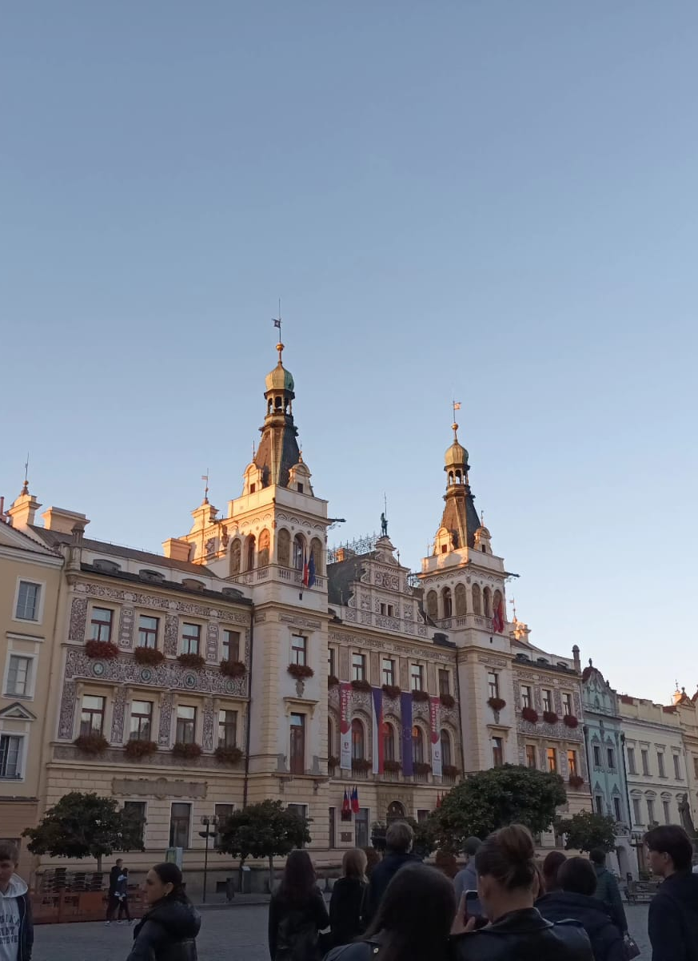
Matkaraportti
Ronja Hulsi
Laboratoroalan perustutkinto
Ajanjakso: 29.9-10.10.25
Kohdemaa & kaupunki: Pardubice, Tsekki
Koulu: Upper Secondary School of Chemistry Pardubice
spsch.cz

Slide 2
Jaksolle hakeutuminen
Kuulin kv-jaksosta opettajaltani ja innoistuin hakemaan kv-jaksolle, koska halusin päästä tutustumaan uuteen kulttuuriin ja päästä näkemään minkälaista opiskelu on siellä.
Mielestäni valmistautuminen kv-jaksoa varten oli riittävää ja odotukseni vastasivat todellisuutta. Keudan antamat valmennukset antoivat hyvää tietoa ja oli mielestäni riittävä

Slide 3
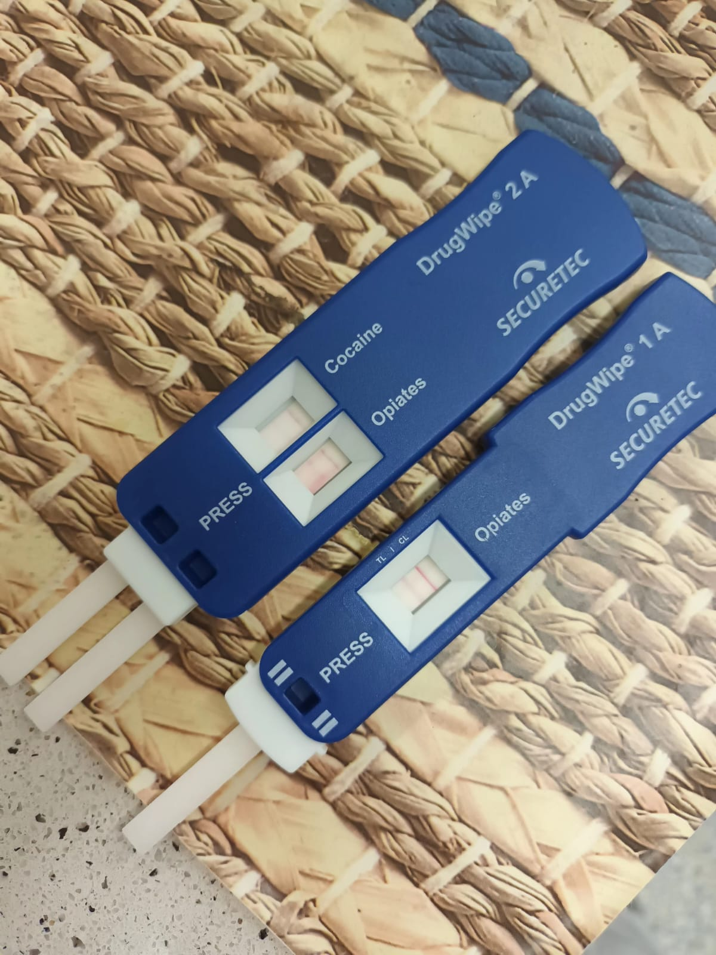
Koulujakso
Koulujakso oli mielenkiintoinen ja pääsimme koulun eri laboratorioihin tekemään erilaisia töitä. Koulupäivät suurimmaksi osaksi kestivät kahdeksasta noin 14-16 asti.
Eroja Keudan ja koulun laboratorioista löytyi useampi, merkittävin näistä oli laboratorioiden määrä. SPSCH:stä löytyy seitsemän erilaista laboratoriota, jotka ymmärrykseni mukaan jokainen on tarkoitettu erilaiselle työskentelylle

Slide 4
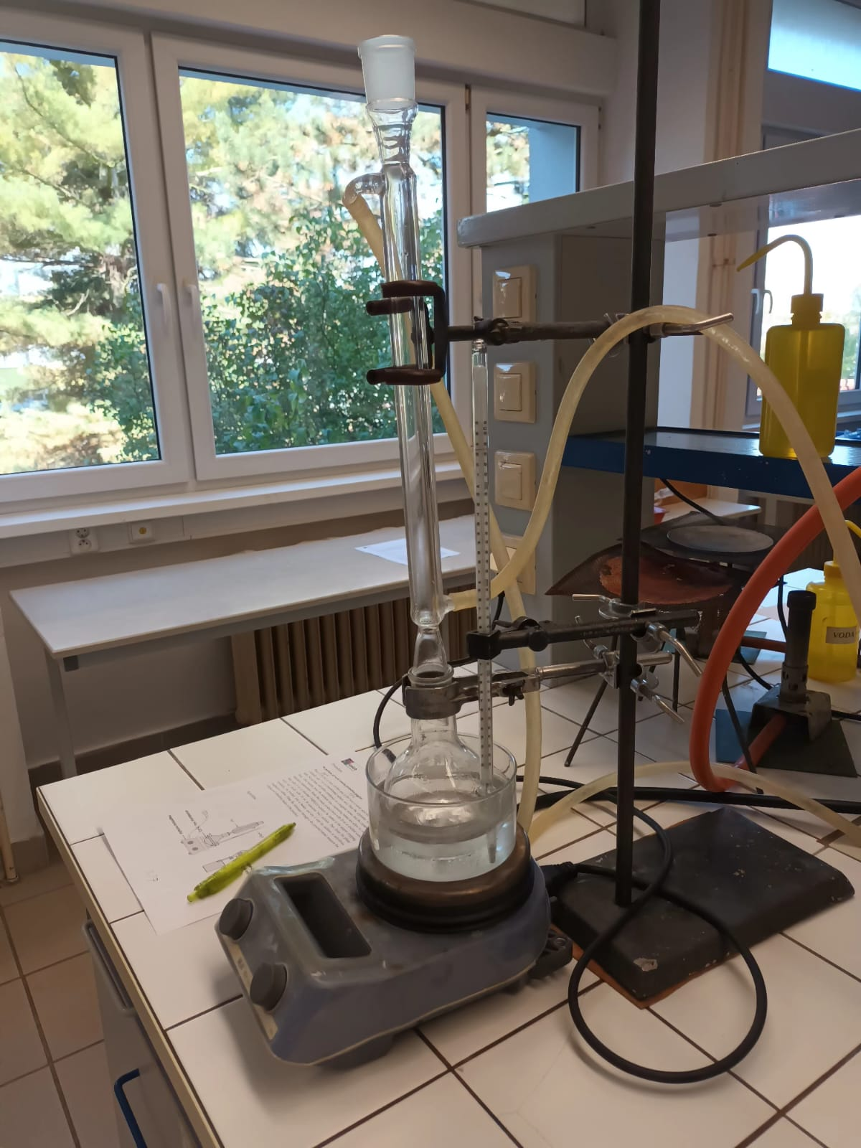
Oppiminen ja ongelmanratkaisu
En kohdannut hirveän montaa ongelmaa kv-Jakson aikana. Sairastuin viimeisellä viikolla, jolloin jäin lepäämään yhdeksi päiväksi asuntolalle. Ilmoitin sairastumisesta kv-henkilölle koulussa sekä kv-jaksolle mukaan tulleelle opettajalle.

Slide 5
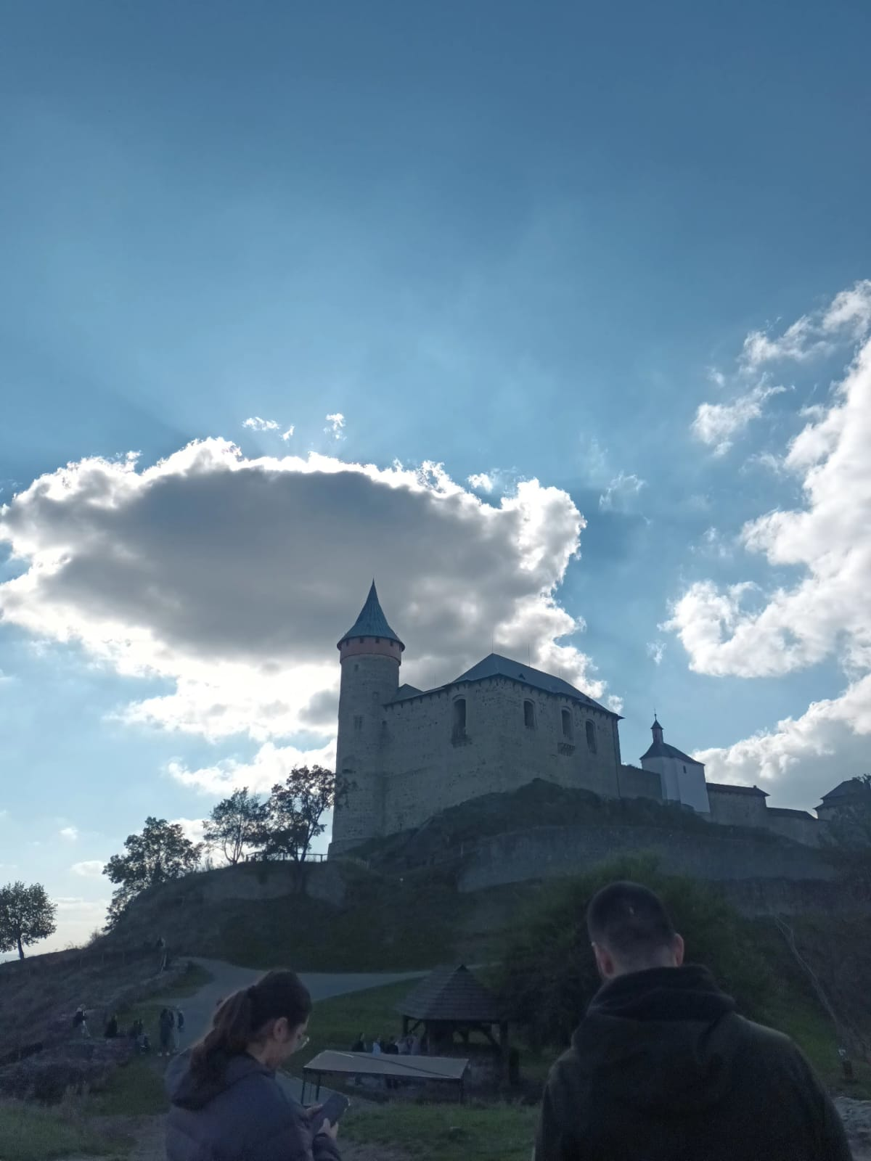
Vaihtojakso auttoi parantamaan kommunikaatiotaitoja, sillä kaikki eivät ymmärtäneet englanninkieltä hyvin. Joutui tehdä käsiliikkeitä ja muuta sen sellasta.
Seuraavan kerran jos lähtisin matkalle, ottaisin selvää pärjääkö pelkällä englannilla.
En huomannut hirveästi eroja Suomen ja Tsekin kulttuurien välillä. Opettajat ei osannut kunnolla englantia, joten se auttaa jos osaa hieman Tsekin kieltä.

Slide 6
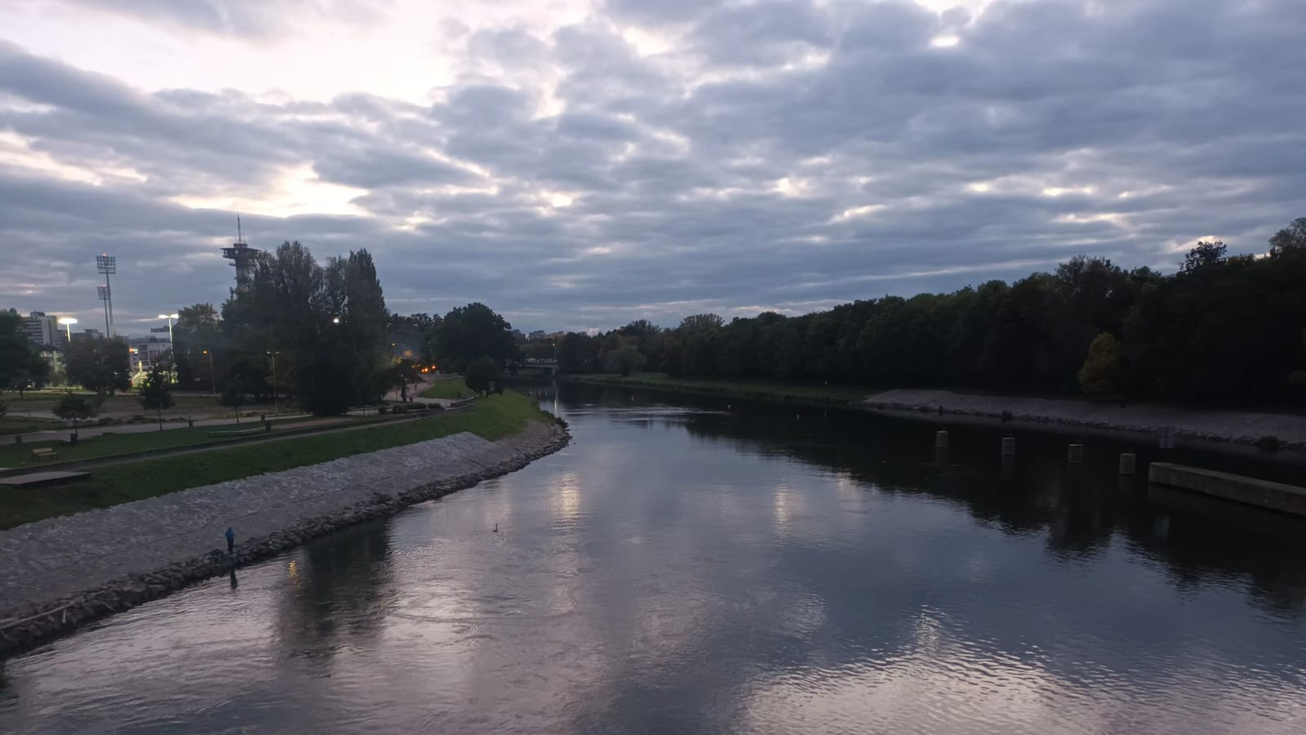
Vapaa-aika ja majoitus
Vapaa-ajalla olin suurimmaksi osaksi omasa vaihtoryhmässä olevien ihmisten kanssa. Tutustuin uusiin ihmisiin koulussa, mutta emme oikein viettänyt aikaa vapaa-ajalla.
Majoituimme viereisen yliopiston asuntolassa. Arkielämä oli aika samanlaista suomeen verrattuna, ei ollut hirveän paljon eroavaisuuksia siinä.
Vapaa-ajalle kannattaa tutkia mitä kohteestä löytyy.

Slide 7
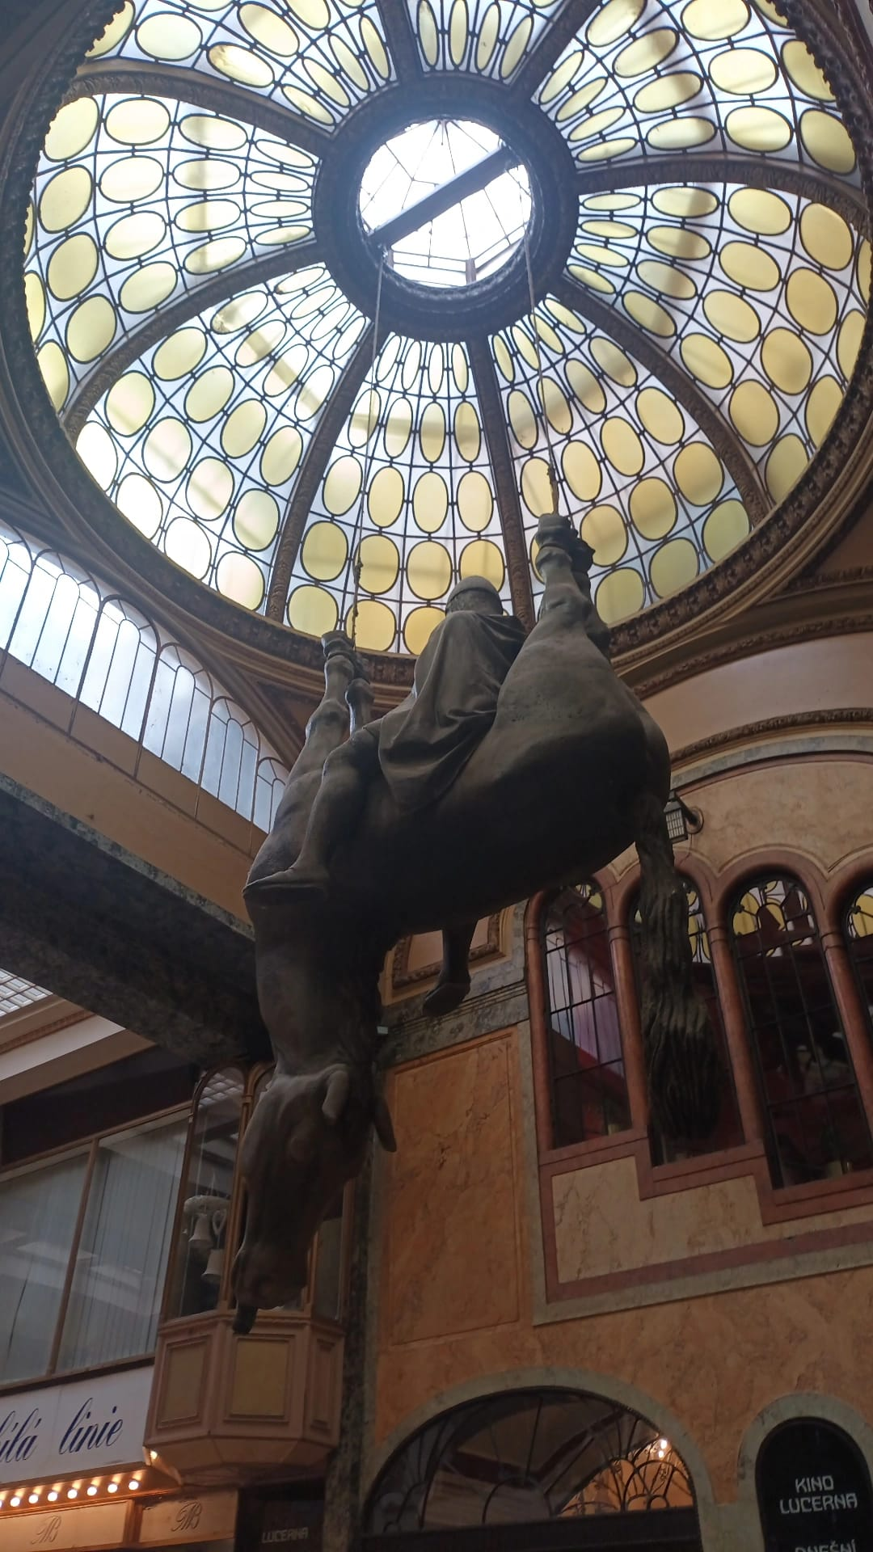
Matkustaminen
Valmistauduin lähtemiseen ottamalla selvää miten julkinen liikenne toimii ja pakkasin tavarat muutamia päiviä ennen lähtöä.
Kv-toimisto varasi meidän ryhmän lennot.
Matkustaminen ei ollut hirveän vaikeata. Alussa Prahassa oikeaan junaan meneminen oli hieman haastavaa, mutta lopulta päästiin junaan.

Slide 8
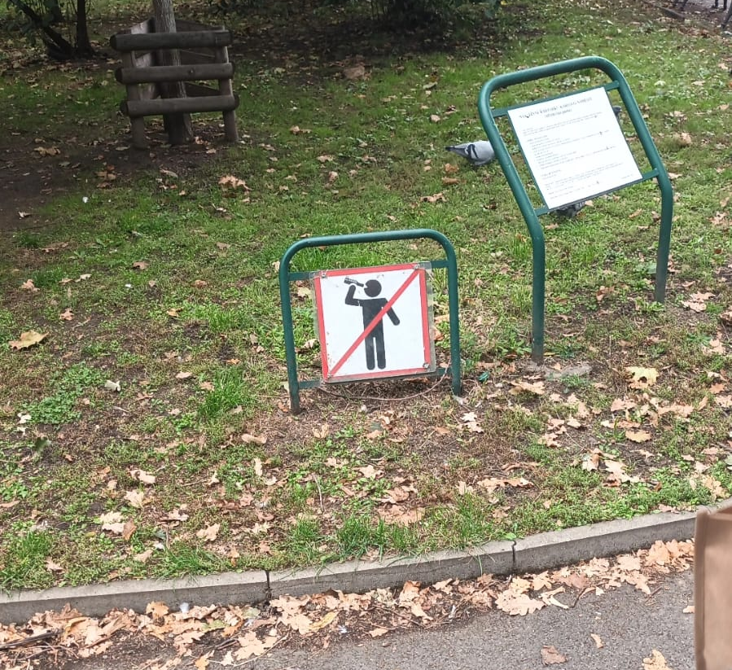
Kestävä kehitys
Kierrätys Tsekissä vaikutti aika samanlaiselta kuin Suomessa.
Koulussa kaikkia kohdeltiin ihan samalailla riippumatta siitä mistä tai kuka olit.

Slide 9
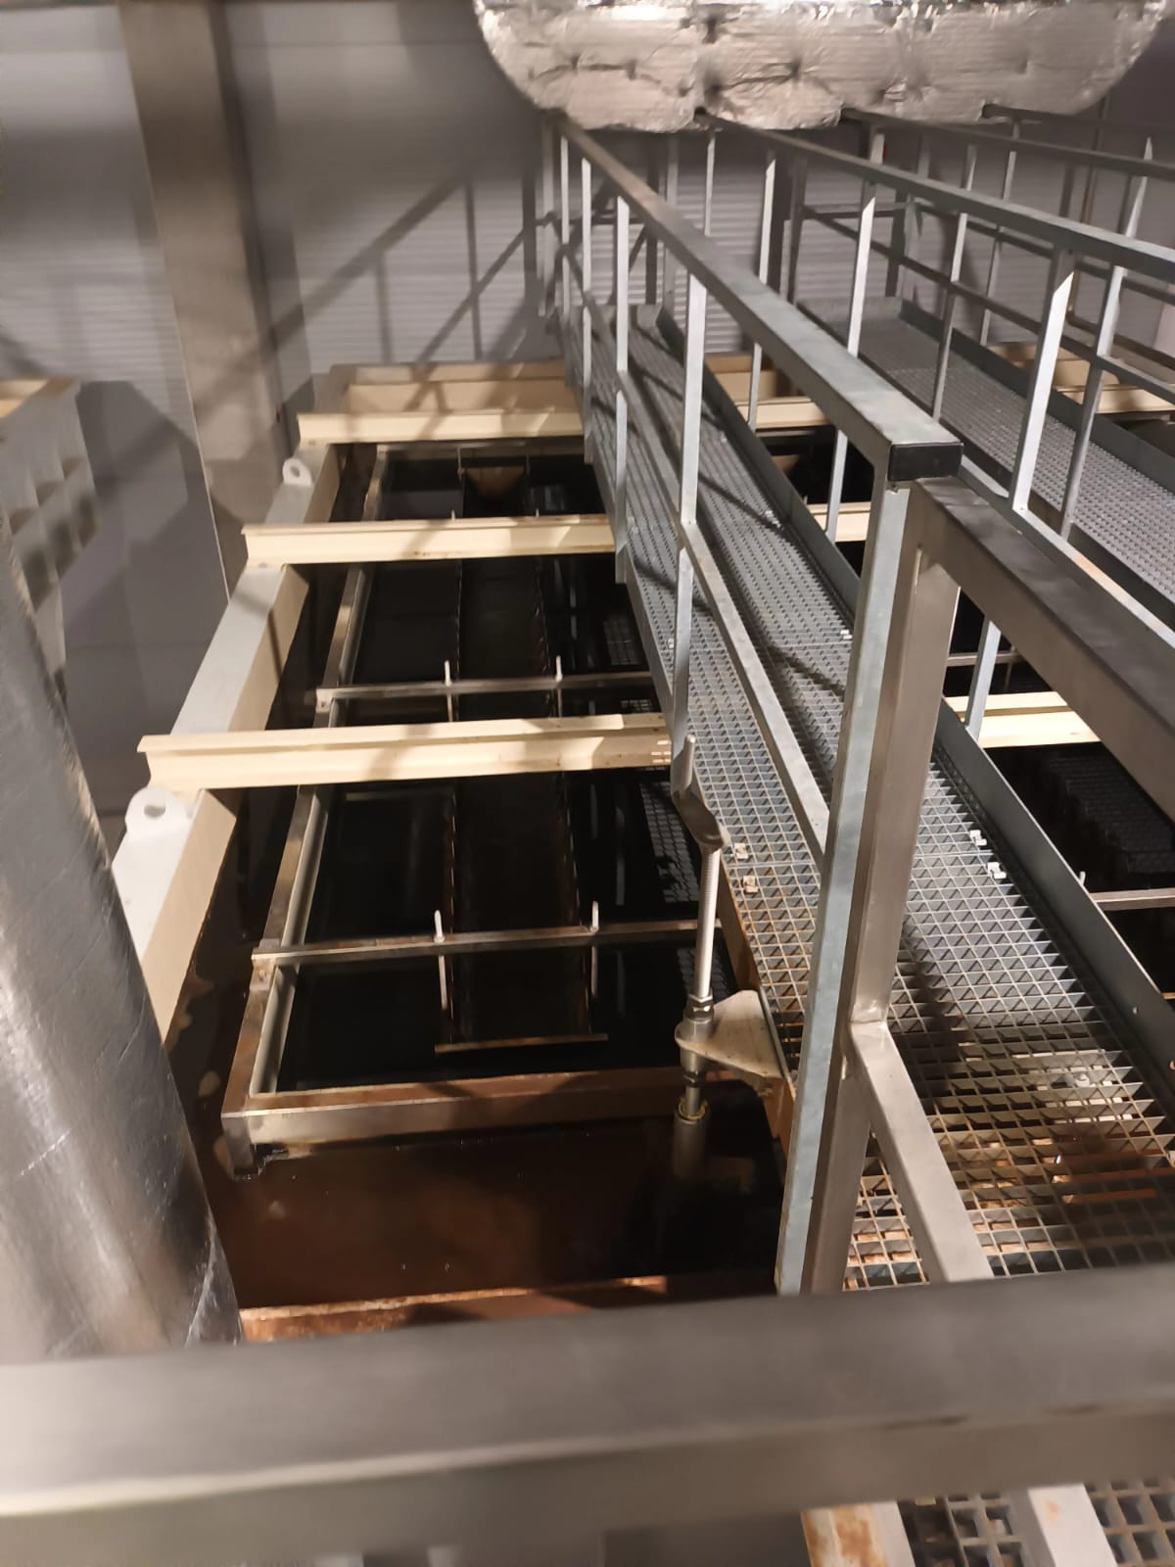
Terveisiä Keudan markkinointiin ja viestintäkanaviin jaettavaksi
Kv-jaksolle kannattaa lähteä, jos sinne lähtö kiinnostaa edes vähän. Jaksolle lähteminen ei satu ja uudet kokemukset on aina hyväksi

Slide 10
Valmistautuminen kansainvälisessä työympäristössä toimimiseen
etsit tietoa ja perehdyt kansainväliseen työympäristöön ja tulevaan tehtävään
perehdyit työtehtävään liittyvien maiden kulttuurii ja yhteiskuntaan?
huolehdit kansainvälisessä työtehtävässä tarvittavista järjestelyistä ja asiakirjoista
selvitit ja sovit työtehtävän tavoitteet ja sisällöt
ottaa huomioon työympäristöön ja -tehtävään liittyvät vaatimukset, tarpeet ja aikataulun
Kuinka mielestäsi osaat yllä mainitut asiat? Pohdi jokaista kohtaa erikseen ja arvioi osaamistasi myös asteikolla 1-5.
Tutustuin maan kulttuuriin ja huolehdin asiakirjoista. Meille ei ollut annettu työtehtävien ohjeita valmiiksi. Sanoisisin että osaaminen on 3
Arviontiasteikko:
1: Ohjatusti, lisäohjein.
2: Ohjeiden mukaan oma-aloitteisesti, tarvitsin harvoissa tilanteissa lisäohjeita
3: Itsenäisesti ja yhteistyökykyisesti, en tarvinnut lisäohjeita
4: Itsenäisesti ja yhteistyökykyisesti ja rakentavasti, en tarvinnut lisäohjeita. Hyödynsin tietoa.
5: Itsenäisesti ja yhteistyökykyisesti haastavissakin ongelmanratkaisutilanteissa, hyödynsin tietoa kehittäen ja antaen ehdotuksia

Slide 11
Vuorovaikutus kansainvälisessä työympäristössä
toimin vuorovaikutuksessa kansainvälisen työyhteisön ja kansainvälisten asiakkaiden kanssa
täytän toimialani keskeistä sanastoa vieraalla kielellä
jaan osaamistani kansainvälisessä työympäristössä
käytän eri viestintäkanavia vastuullisesta
toimin eri kulttuuritaustaisten ihmisten kanssa
toimin työkulttuurin mukaisesti
Kuinka mielestäsi osaat yllä mainitut asiat? Pohdi jokaista kohtaa erikseen ja arvioi osaamistasi myös asteikolla 1-5.
Mielestäni osasin osasin ihan hyvin kommunikoida muiden kanssa. Osasin olla yhteistyökykyinen, itsenäinen sekä käyttää englanninkieleltä. Mielestäni osaaminen ois joku 3
Arviontiasteikko:
1: Ohjatusti, lisäohjein.
2: Ohjeiden mukaan oma-aloitteisesti, tarvitsin harvoissa tilanteissa lisäohjeita
3: Itsenäisesti ja yhteistyökykyisesti, en tarvinnut lisäohjeita
4: Itsenäisesti ja yhteistyökykyisesti ja rakentavasti, en tarvinnut lisäohjeita. Hyödynsin tietoa.
5: Itsenäisesti ja yhteistyökykyisesti haastavissakin ongelmanratkaisutilanteissa, hyödynsin tietoa kehittäen ja antaen ehdotuksia

Slide 12
Työskentely kansainvälisessä ympäristössä
naudatan sovittuja työaikoja ja toimintatapoja
toimin joustavasti erilaisissa tilanteissa
noudatan työtehtäviin liittyviä määräyksiä ja ohjeita
huomioin terveyteen ja turvallisuuteen liittyvät riskit
toimin vastuullisesti ja eettisesti
toimin tasa-arvoa ja yhdenvertaisuutta edistäen
Kuinka mielestäsi osaat yllä mainitut asiat? Pohdi jokaista kohtaa erikseen ja arvioi osaamistasi myös asteikolla 1-5.
Toimin mielestäni vastuullisesti ja tasa-arvoisesti. Noudatin sovittuja työaikoja ja toimintatapoja. Sanoisisin että tää ois 4
Arviontiasteikko:
1: Ohjatusti, lisäohjein.
2: Ohjeiden mukaan oma-aloitteisesti, tarvitsin harvoissa tilanteissa lisäohjeita
3: Itsenäisesti ja yhteistyökykyisesti, en tarvinnut lisäohjeita
4: Itsenäisesti ja yhteistyökykyisesti ja rakentavasti, en tarvinnut lisäohjeita. Hyödynsin tietoa.
5: Itsenäisesti ja yhteistyökykyisesti haastavissakin ongelmanratkaisutilanteissa, hyödynsin tietoa kehittäen ja antaen ehdotuksia

Slide 13
Kansainvälisen osaamisen hyödyntäminen ja jakaminen
arvioin kansainvälisessä työtehtävässä hankitun osaamisen merkitystä urallani
hyödynnän kansainvälistä osaamistani työssäni
arvioin työtehtävään liittyvien maiden työmenetelmien ja toimintakulttuurien vaikutuksia työn sujuvuuteen ja lopputulokseen
jaan kansainvälistä osaamistani työyhteisössä
Kuinka mielestäsi osaat yllä mainitut asiat? Pohdi jokaista kohtaa erikseen ja arvioi osaamistasi myös asteikolla 1-5.
Hyödynnän jaksolta opittua osaamista. Sanoisisin että tää on joku 2
Arviontiasteikko:
1: Ohjatusti, lisäohjein.
2: Ohjeiden mukaan oma-aloitteisesti, tarvitsin harvoissa tilanteissa lisäohjeita
3: Itsenäisesti ja yhteistyökykyisesti, en tarvinnut lisäohjeita
4: Itsenäisesti ja yhteistyökykyisesti ja rakentavasti, en tarvinnut lisäohjeita. Hyödynsin tietoa.
5: Itsenäisesti ja yhteistyökykyisesti haastavissakin ongelmanratkaisutilanteissa, hyödynsin tietoa kehittäen ja antaen ehdotuksia

